Slide 1
MODELITZACIÓ MATEMÀTICA PER A LA PRESA DE DECISIONS EN SALUT (2)
Gerard Gnutti, David Gómez, Mireia Diaz
Jornada I+D MESIO
Abril 2019

Slide 2

Qui som
Health Economics in Cancer Research (HECR)
  Institut Català d’Oncologia (ICO)
  Institut d’Investigació Biomèdica de Bellvitge (IDIBELL)
Col·laboració amb altres institucions
  Hospital de Bellvitge, Associació Espanyola Contra el Càncer, ...

Slide 3



Què fem
Avaluació econòmica de noves intervencions mèdiques relacionades amb el càncer
  Mesura de l’efectivitat (p.e. anys de vida guanyats)
  Mesura dels costos (€)
Comparació amb intervencions actuals per a la presa de decisions
Necessitat de models matemàtics

Slide 4
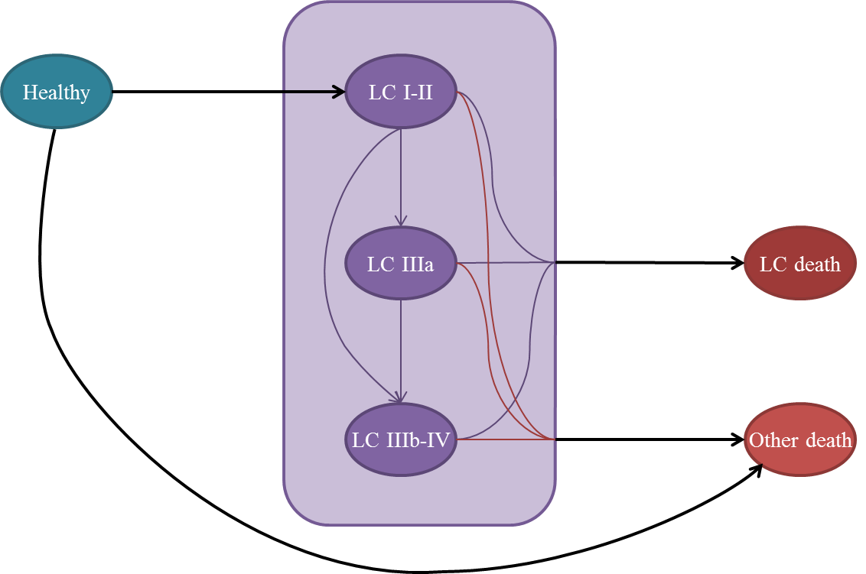
Exemple: Model de càncer de Pulmó
El model
Volem avaluar diferents intervencions per la prevenció del càncer de pulmó
Construïm un model de microsimulació basat en una cadena de Markov
És un model discret

Slide 5
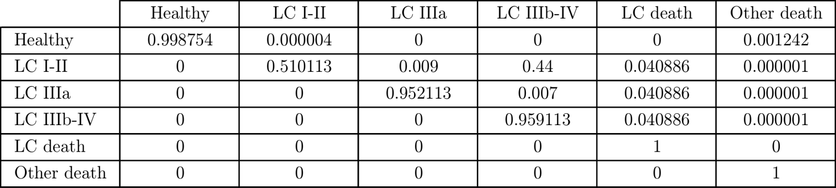
Exemple: Model de càncer de Pulmó
La matriu de transició
L’Interval de temps entre canvis d’estat és d’un mes
Les probabilitats de transició en un interval de temps venen donades per la matriu de transició

Slide 6
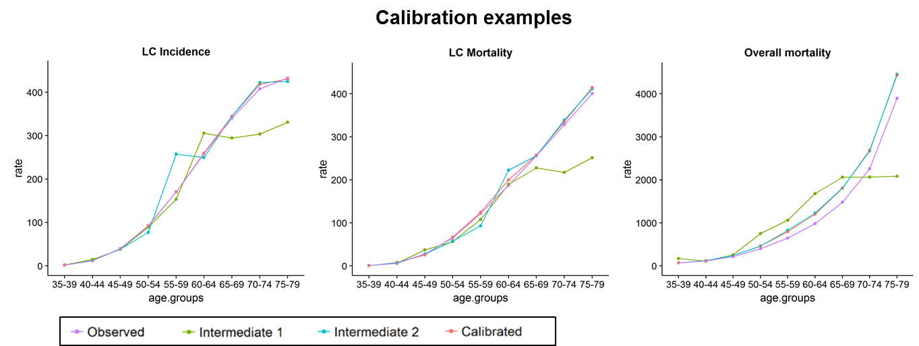
Exemple: Model de càncer de Pulmó
La calibració (concepte)
Les probabilitats de transició han de reproduir la incidència, mortalitat de càncer de pulmó i la mortalitat general a Espanya
El procés de calibració consisteix en buscar aquelles probabilitats que produeixen resultats que millor s’ajusten a les dades observades

Slide 7
Exemple: Model de càncer de Pulmó
La calibració (execució)
La calibració és un problema de minimització
Elevant la matriu a n, podem calcular la incidència i mortalitat en l’interval n
La funció objectiu de la calibració és un polinomi d’ordre n.
Fem servir els mètodes Nelder-Mead i Simulated Annealing

Slide 8
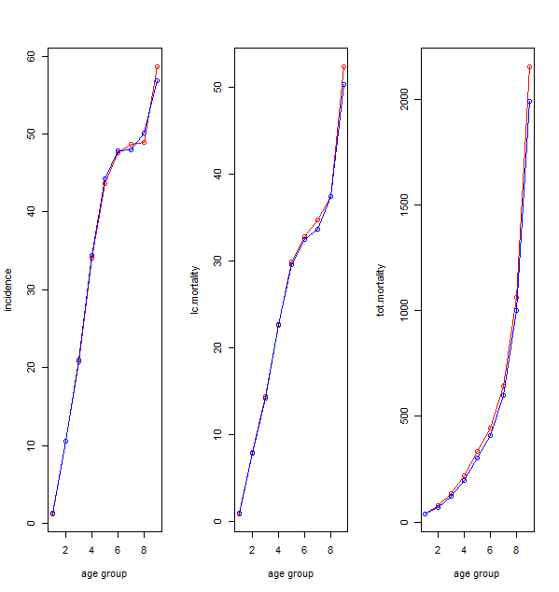
Exemple: Model de càncer de Pulmó
La calibració (resultat)
Els resultats finals semblen bons

Slide 9
Exemple: Model de càncer de Pulmó
La calibració (Per millorar)
La matriu calibrada té certes incongruències amb la realitat
Les probabilitats de morir per càncer haurien de créixer a mida que augmenta l’estat de gravetat
Les probabilitats de morir per altres causes haurien de ser constants

Slide 10
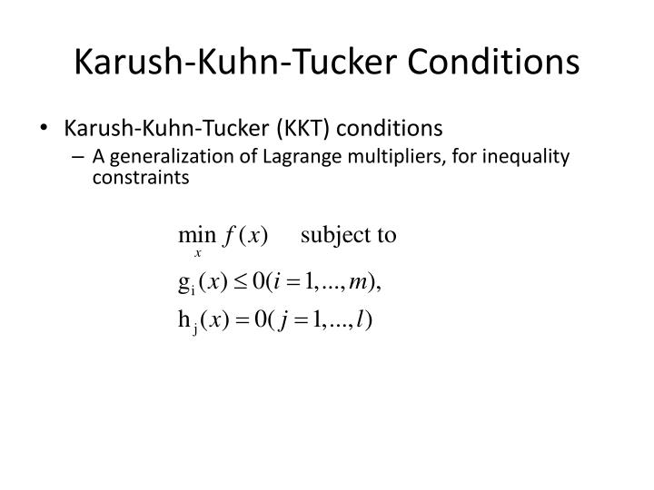
Exemple: Model de càncer de Pulmó
La calibració (A millorar)
Hem d’afegir restriccions al problema d’optimització
  De desigualtat: probabilitat de morir per càncer de pulmó
  D’igualtat: probabilitat de morir de causa natural
Ens trobem amb un problema d’optimització d’un polinomi amb restriccions

Slide 11

Més projectes!
Pregunteu-nos si us interessa!
  David: dgomez@iconcologia.net
  Gerard: ggnutti@idibell.cat
  Mireia: mireia@iconcologia.net
  Telèfon: 93 260 73 37

